Slide 1

Волонтёры МБОУДО «СЮН» г.Долинск
Волонтёрская деятельность

Slide 2

Волонтёр, волонтёрство –это…
В переводе с французского "волонтер" - это человек-доброволец. Человек, который имеет привычку заботиться о ближних людях, помогая им абсолютно добровольно и без какой либо выгоды (корысти). А награда за это - благодарность и признательность людей, которым оказана существенная помощь. Кроме этого, волонтеры получают полезные знания, новые знакомства, общение с людьми разных судеб. Но и это еще не все. Главное, что волонтеры получают чувство своей полезности. Благодаря этому, волонтеры трудятся на благо своей страны абсолютно бесплатно.

Slide 3
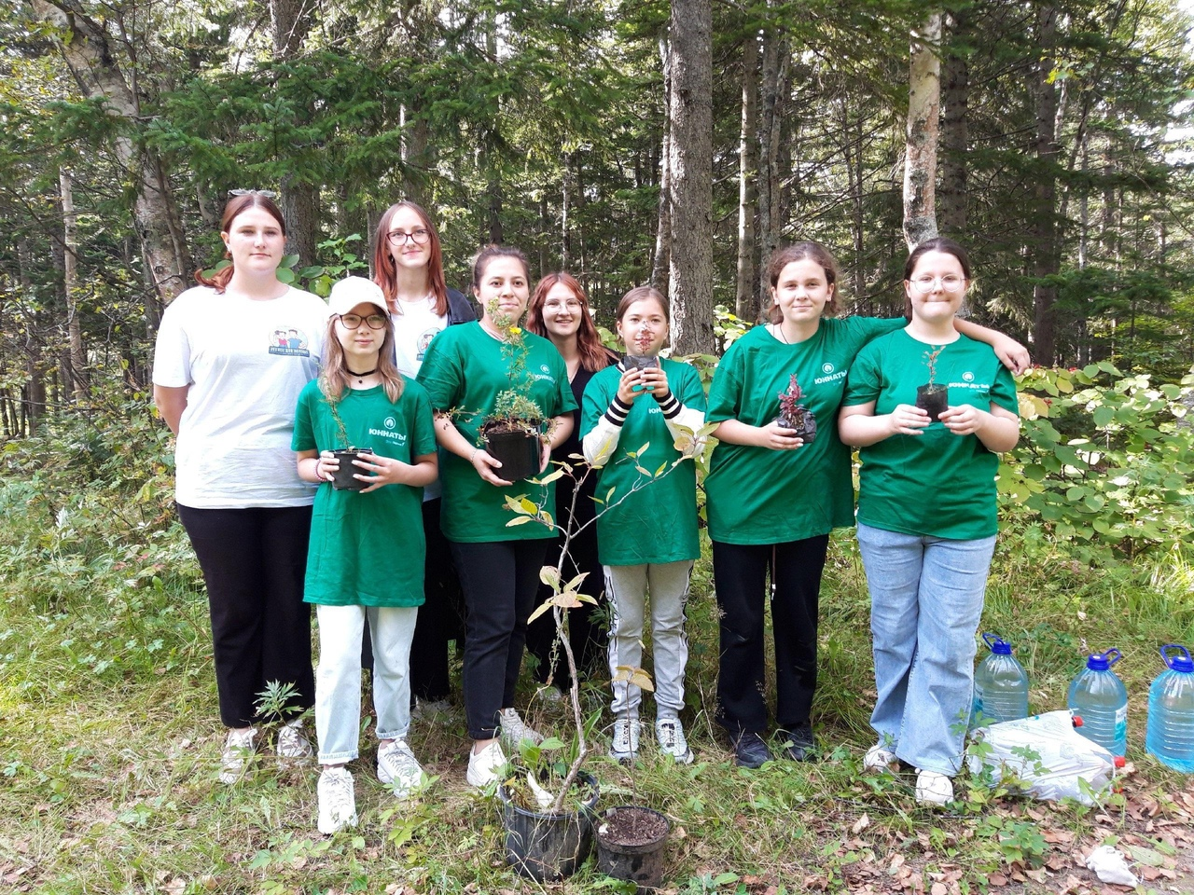

Slide 4
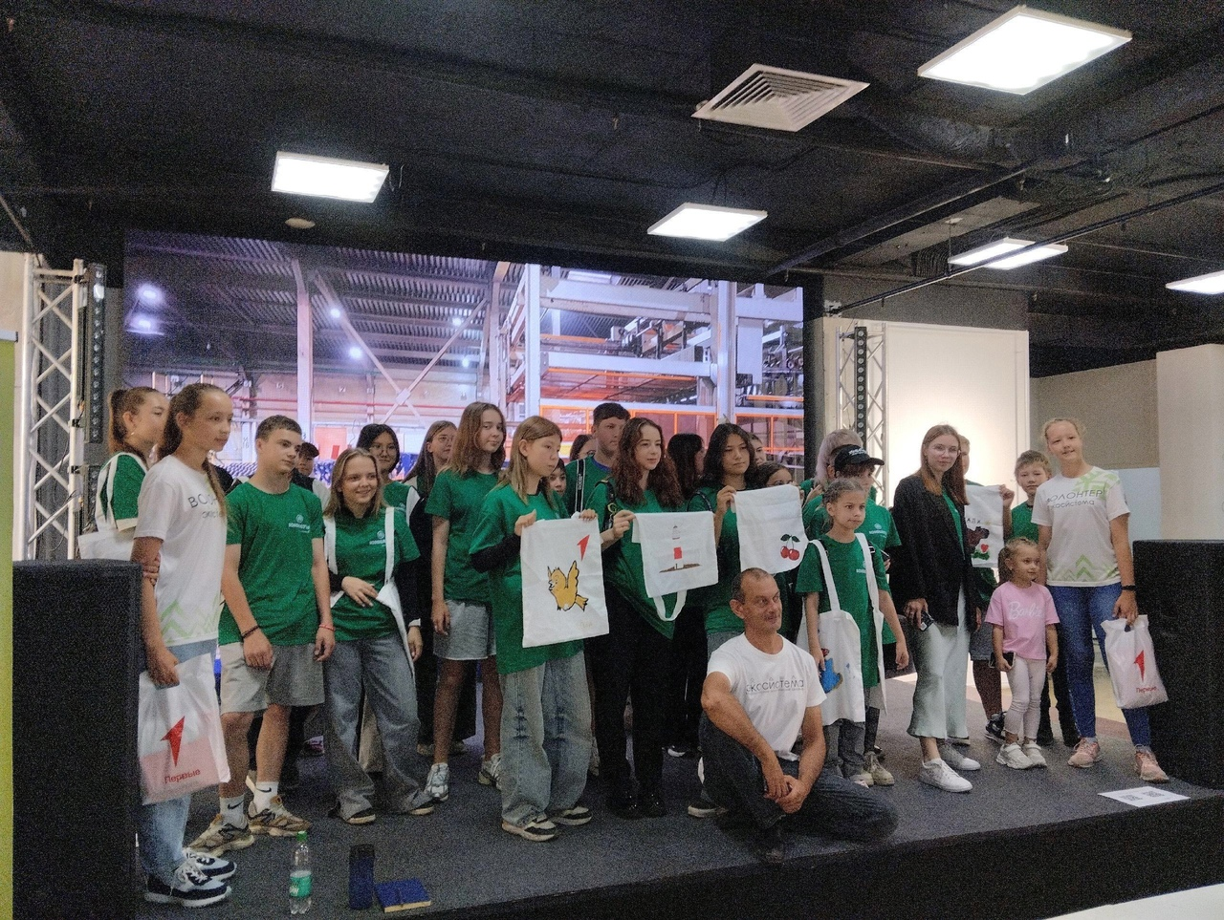

Slide 5
Волонтерство может быть организованным или неорганизованным, осуществляться индивидуально или в группе, в общественных или частных организациях.
В нашем районе волонтерство организованно.
Волонтер - это человек, который, работая безвозмездно, стремиться внести свой вклад в реализацию социально значимых проектов.
Волонтеры - не только альтруисты, они работают ради приобретения опыта, специальных навыков и знаний, установления личных контактов.
Кроме того, волонтер – человек нужный. Специалисты утверждают: за волонтерским движением – будущее. Волонтерство позволяет человеку, "не ломая" свою жизнь, дополнить ее очень значимой частью - реализовать чувство личной гражданской ответственности за происходящее.

Slide 6
Добровольческие инициативы распространяются почти на любую сферу человеческой деятельности –
работу с социально-незащищенными слоями населения (инвалидами, престарелыми, маргиналами);
работа в рамках неформального образования, направленного на интеркультурное общение;
развитие проектов, укрепляющих дух социальной терпимости;
миротворчество, разрешение конфликтов;
экологическая защита;
активизация населения в глубинке и т.д.

Slide 7
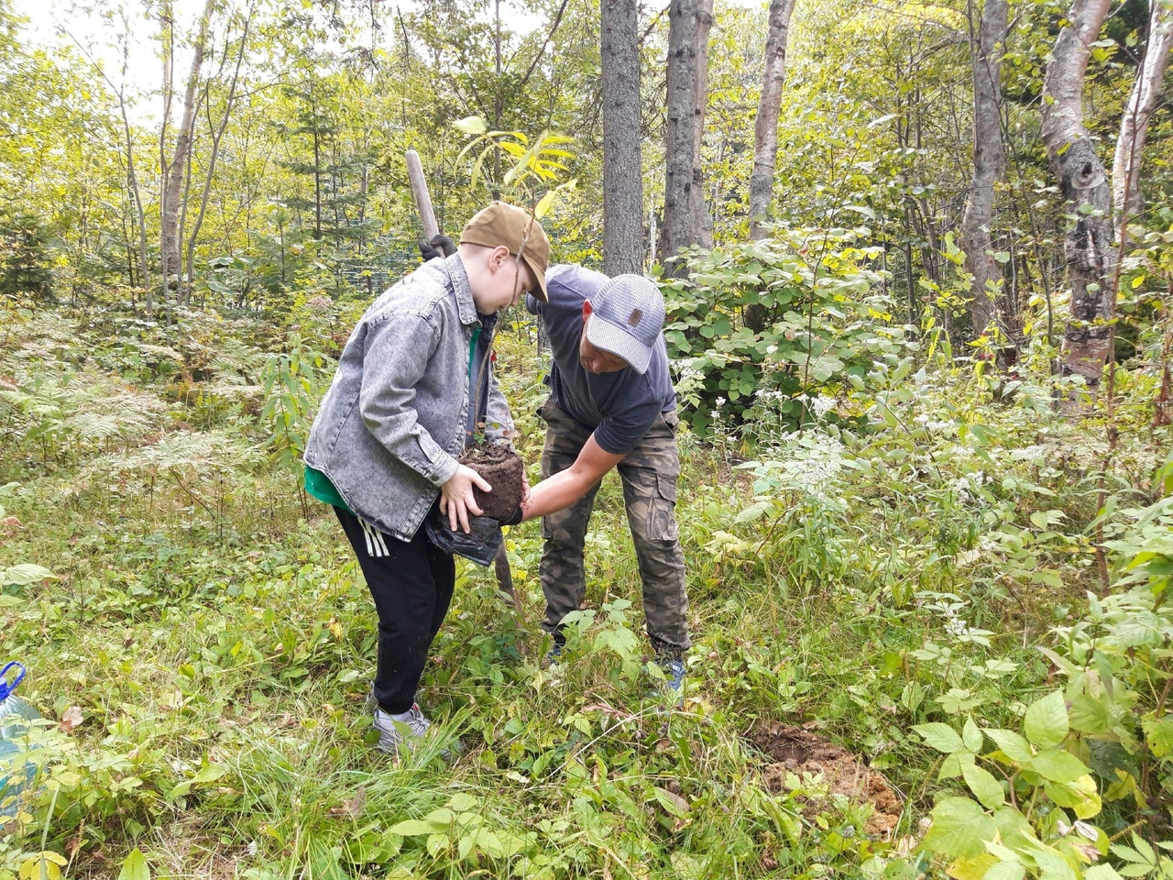

Slide 8
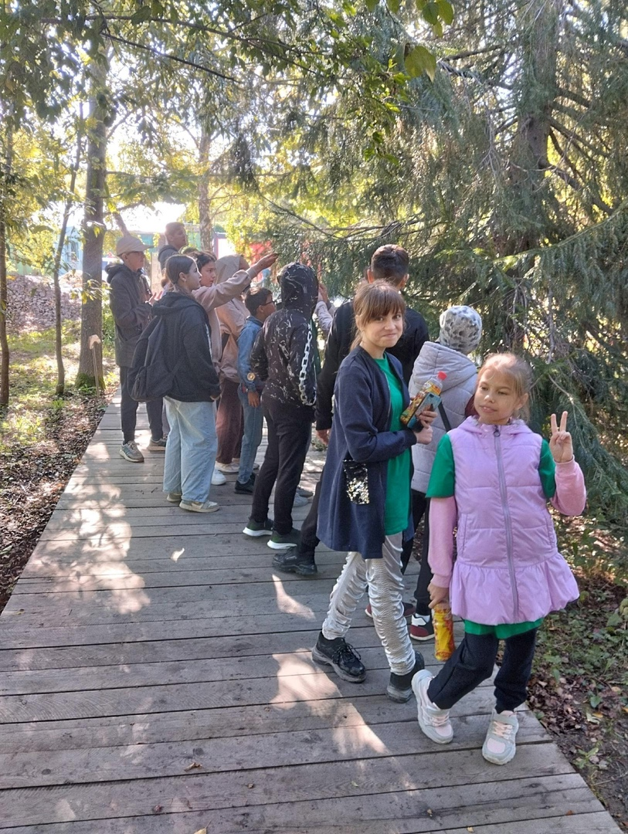

Slide 9
Как все начиналось…
Волонтерство как идея социального служения почти столь же древняя как и понятие "социум". В обществе всегда находились люди, для которых способом самореализации, самосовершенствования, связи и общения с другими людьми был труд на благо того сообщества, в котором этому человеку довелось родиться и/или жить.
Однако только в ХХ веке, на пропахшем войной и индивидуализмом европейском континенте добровольчество стало приобретать черты всеобщего социального феномена.
После Первой Мировой, в 1920 во Франции, под Страсбургом, был осуществлен первый волонтерский проект с участием немецкой и французской молодежи, в рамках которого волонтеры восстанавливали разрушенные 1-й Мировой Войной фермы в районе мест наиболее ожесточенных боев между немецкими и французскими войсками. С тех пор волонтерство успело набрать размах и популярность всемирного масштаба. В добровольчестве определились разнообразные формы, виды, продолжительность деятельности.
Вовлеченность в добровольчество не имеет религиозных, расовых, возрастных, гендерных и даже политических границ.

Slide 10

Голос волонтера
Волонтеры – это группа людей, которые разносторонне развивают общество. Так как волонтеры работают напрямую с обществом, они лучше понимают и слышат их проблемы, и первыми стараются решить эти проблемы.
Волонтер - это звучит гордо!

Slide 11
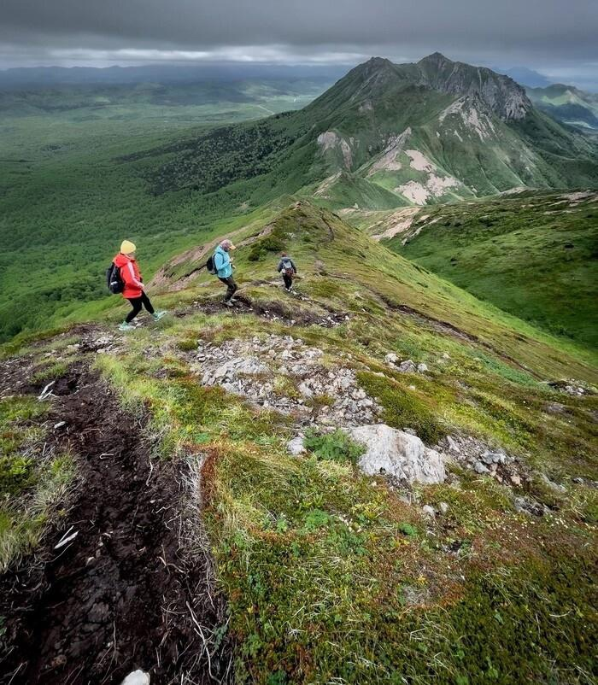

Slide 12
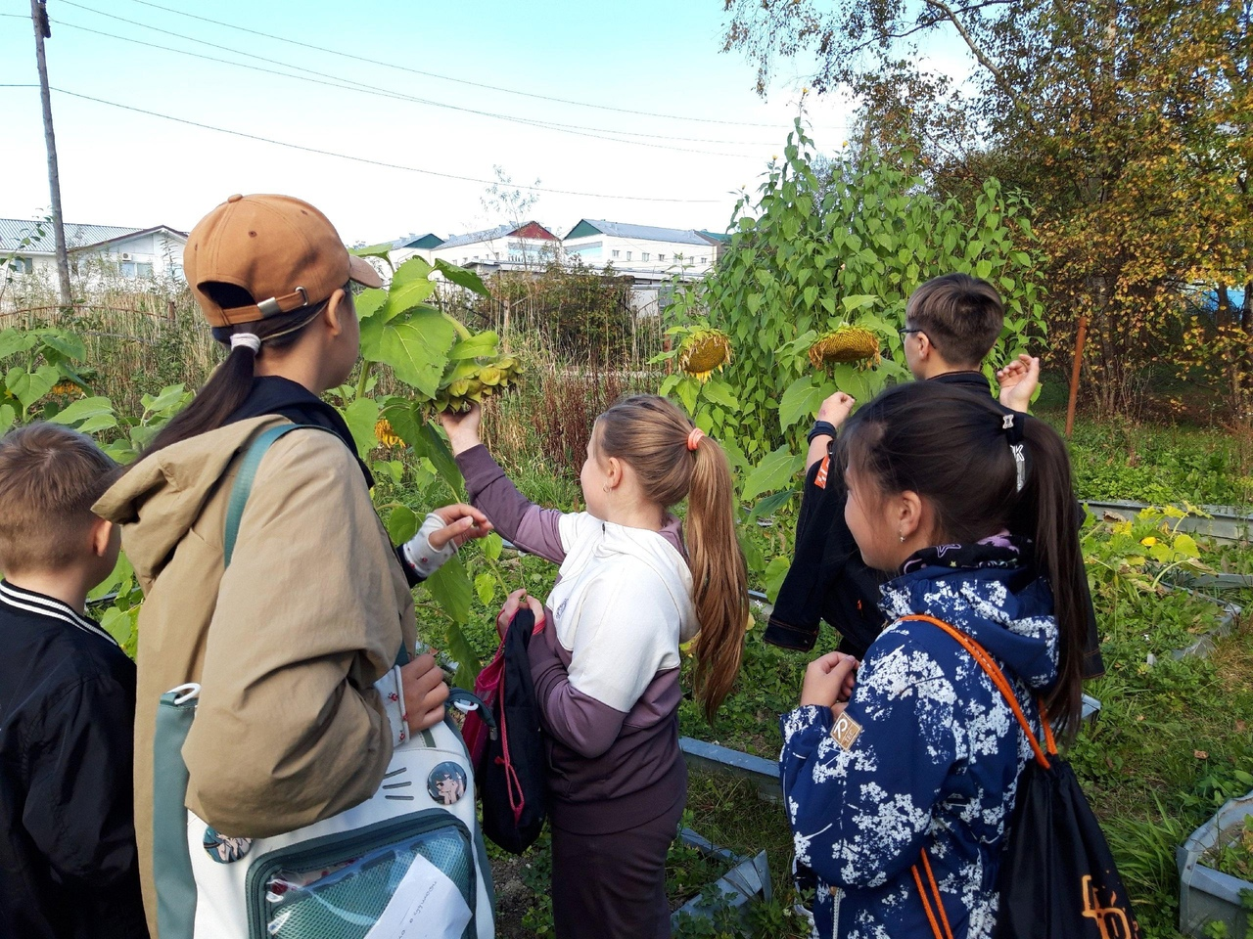

Slide 13
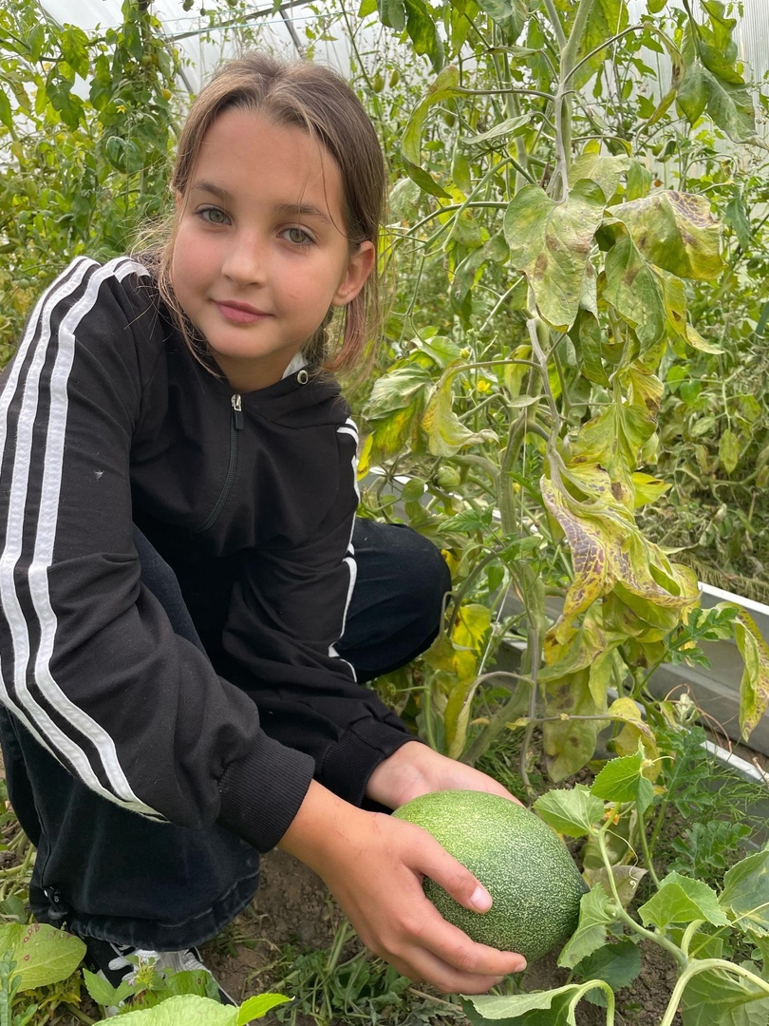

Slide 14
Мотивация у волонтёров
Самое главное — ИДЕЯ, благородная, отражающая важность и принципы деятельности. Именно идея определяет, будет ли человек понимать, что он делает и зачем, появятся ли у него гордость, самоуважение и удовлетворение от работы и результатов деятельности.
Внутренняя психологическая потребность быть нужным. Волонтерское движение позволяет реализовать эту потребность, ощутить свою полезность.
Ты нужен!

Slide 15
Мотивация у волонтёров
Потребность в общении. Если подбирается классная, веселая компания и в ней интересно и комфортно, то хочется быть рядом. Расширяется круг общения. Именно это часто становится основной причиной работы в качестве волонтера.
Интерес. Работа волонтером зачастую связана с нестандартными подходами и новыми возможностями.

Slide 16
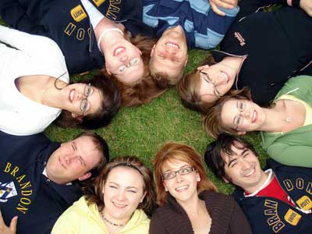
Волонтер приобретает навыки, и для организации может быть хорошим «послом» интересов данной организации, то есть волонтер может передавать интересы организации другим людям.

Slide 17
Волонтерская деятельность
Степень вовлечения в волонтерство постоянна, оно может осуществляться с различной степенью участия - от полного вовлечения до эпизодического участия в волонтерской деятельности.
Организованное волонтерство, осуществляется в некоммерческом, государственном и частном секторе, более систематично и регулярно.

Slide 18
Мнение, что волонтерский труд ничего не стоит - это миф. Как организация, в которой он трудится, так и сам волонтер не получая выгоду в материальном плане, приобретают массу других полезных выгод.

Slide 19
Существует несколько различных видов волонтерства:
Взаимопомощь или самопомощь. Люди осуществляют волонтерскую деятельность, чтобы помочь другим членам своей же социальной группы или сообщества.
Благотворительность или служба на благо других. Первичным бенефициарием является не участник группы, членом которой является волонтер, а третья сторона.

Slide 20
Участие и самоуправление. Роль отдельных лиц в процессе управления - от представительства в совещательных органах правительства до участия в местных проектах развития.
Просвещение или пропаганда каких-либо вопросов, касающихся определенных групп общества.

Slide 21

По нашему мнению, волонтерское движение является одним из эффективных и перспективных вариантов организации работы по формированию здорового образа жизни и ответственного поведения среди молодежи.
Ведь подросткам легче понять сверстников, а тем в свою очередь доверить свои проблемы и переживания и отнестись к полученной информации от сверстников с большим доверием.

Slide 22

Волонтерство стремится к достижению двух важных результатов:
Помогает в создании стабильного и сплоченного общества.
Дополняет услуги, проблеме формирования здорового образа жизни и разумного стиля поведения молодежной среде в последние годы уделяется самое пристальное внимание как специалистов медиков, призванных в силу своих профессиональных обязанностей заниматься данной проблемой, так и работников образования.

Slide 23
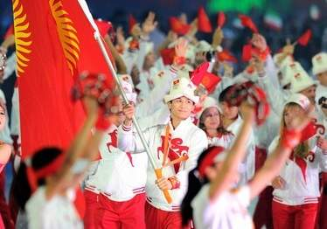
Позитив
Волонтерская деятельность -это толчок для последующего трудоустройства.
А также дает возможность зарекомендовать себя с лучшей стороны.
Дает возможность набраться опыта, а также внести свой вклад в развитие общеcndf

Slide 24
Перспективы волонтера
Развитие навыков коммуникации позволяют найти лучшее место в работе, личной жизни.
Значительно расширяются личные связи.
Есть доступ к информации о возможностях обучения и трудоустройства.
Определить область самореализации в жизни.

Slide 25

Благодарим за внимание!

